Slide 1

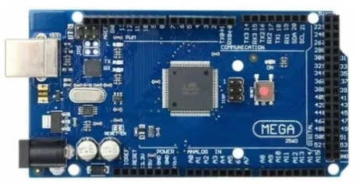
Tarefa 05 – Projeto Final Software Embarcado obter informações de sensores e controlar atuadores conectados a arduino + esp8266 esp-01 (modulo wi-fi) via WebServer
Caio Roscelly Barros Fagundes
Mestrando do Programa de Pós Graduação em Engenharia Eletrônica – PEL UERJ
Linha de Pesquisa: Redes de Telecomunicações - Redes de Computadores e Sistemas Distribuídos
DEZEMBRO 2019

Slide 2

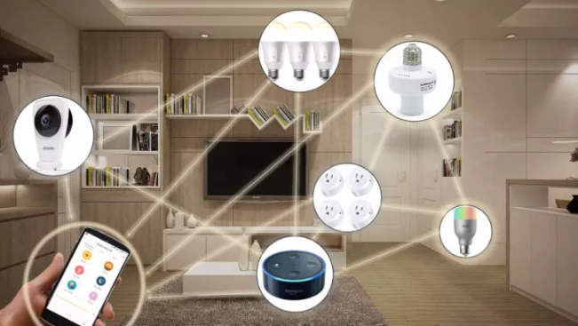
Motivação + Ideia do projeto
Utilizar o arduino + modulo wireless ESP8266 ESP-01 para executar comandos remotos através de Interface Webserver.
A motivação para este projeto é o desejo de controlar remotamente, via Wi-Fi, os sensores e atuadores do arduino através de um Webserver que fazem o papel de interface para comunicação web em uma rede sem fio.
Com isso, utilizar os conceitos de IoT (Internet of Things) e Smart Homes a fim de ter, via internet, acesso a dados e controle de dispositivos eletrônicos.
Os comandos serão:
Comandos “get” para leitura de variáveis, como temperatura e umidade
Envio de comandos “set” remotos para ligar e desligar lâmpadas

Slide 3
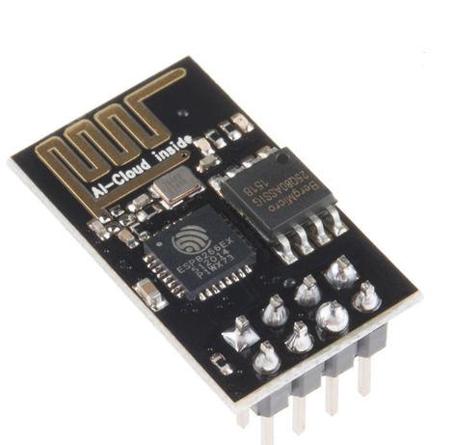
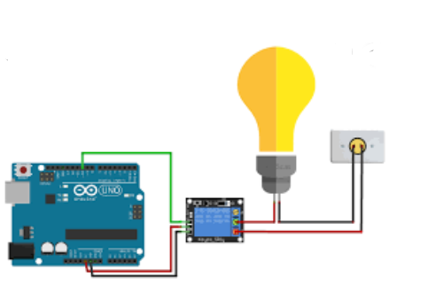
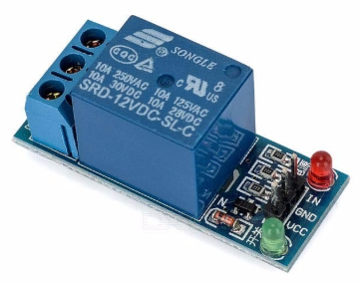
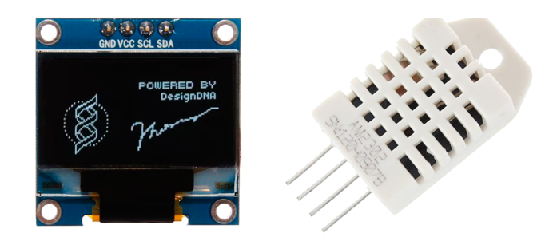
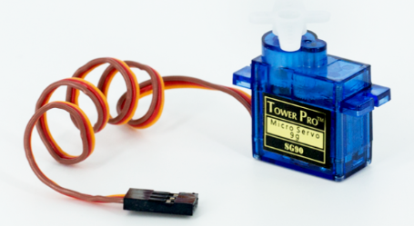
Sensores e atuadores utilizados
Foram escolhidos seguintes componentes para serem utilizados no projeto (por enquanto):
Modulo Wi-Fi ESP8266 ESP-01 + Arduino Mega
Sensor de Umidade e Temperatura
Tela Display OLED Motor Servo
Relé
Resistores diversos, Lâmpadas

Slide 4
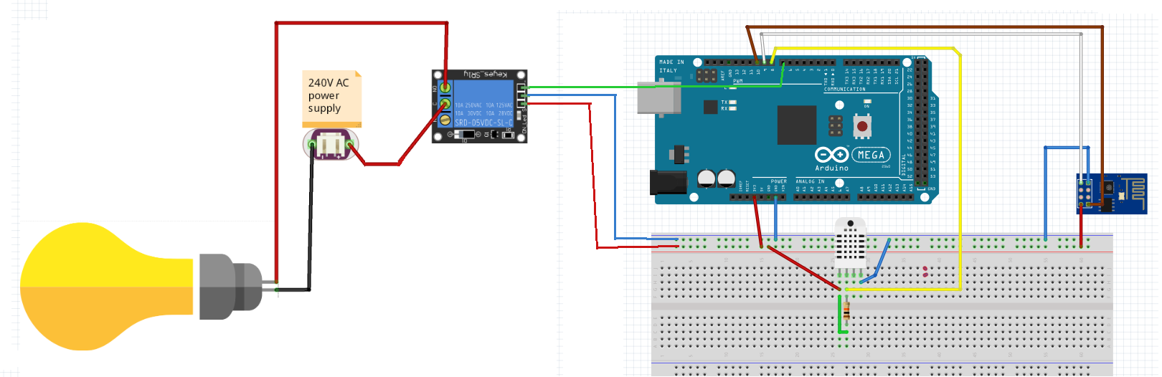
o projeto
O que foi feito?
Criado um Webserser e Página WEB com o ESP01 e Arduino MEGA.
Circuito com relé + lâmpada já foi criado e integrado ao Arduino Uno e ESP01. A função de Set Lâmpada On/Off já foi criado e está funcionando e integrado a página web.
Circuito com Sensor DTH22 de Temperatura e Umidade já foi criado e integrado ao Arduino Uno e ESP01. A função de GET Temperatura e GET umidade já foi criado e está funcionando e integrado a página web.
Vídeo feito mostrando funcionamento: https://www.youtube.com/watch?v=M45eCXSaNok
Codigo do arduino e Diagrama com Circuito foi feito e estão no GitHub: https://github.com/caioroscelly/uerj-SE/tree/master/Tarefa-05_Projeto-Final

Slide 5
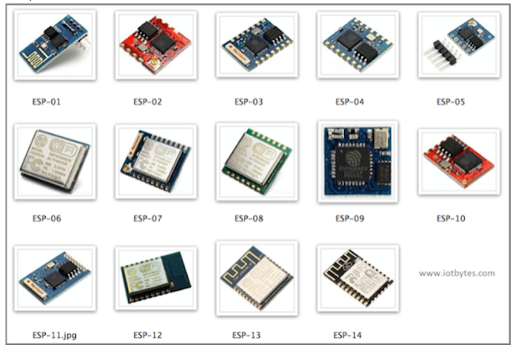
Problemas durante projeto
Dificuldades e problemas encontrados?
Não foi possível adicionar o terceiro e ultimo componente ao circuito (inicialmente era o display OLED e depois o Motor Servo) e criar o código integrando o Motor Servo ao Arduino Mega + ESP01
O ESP01 é um dispositivo micro controlador wireless muito limitado. Ele é o primeiro da família de micro controladores Wi-Fi ESP 8266 e também o mais simples. Tem memória RAM e CPU com capacidade pequena
ESP01 só funciona com Wi-Fi de 4ª geração (padrão IEEE 802.11n) ou geração anterior, tornando o micro controlador quase obsoleto nos dias atuais e totalmente obsoleto nos próximos anos, tendo em vista que estamos largamente usando a 5ª geração de Wi-Fi (Padrão IEEE 802.11ac) e já evoluindo para a 6ª geração (IEEE 802.11ax)
O WebServer criado com o ESP01 se mostrou muito lento, conforme mostrado no vídeo. Toda vez que se clicava no botão para dar Set On/Off na lâmpada ou Get Temperatura/Umidade, a página Web demorava um pouco para responder e atualizar, evidenciando um delay grande e a limitação do ESP01 quanto a sua utilização como WebServer para criação de página Web
Mesmo com a página Web funcionando, muitas vezes ao clicar em algo o ESP01 não conseguia responder a requisição e dava TIMEOUT, logo, era necessário realizar uma nova tentativa

Slide 6
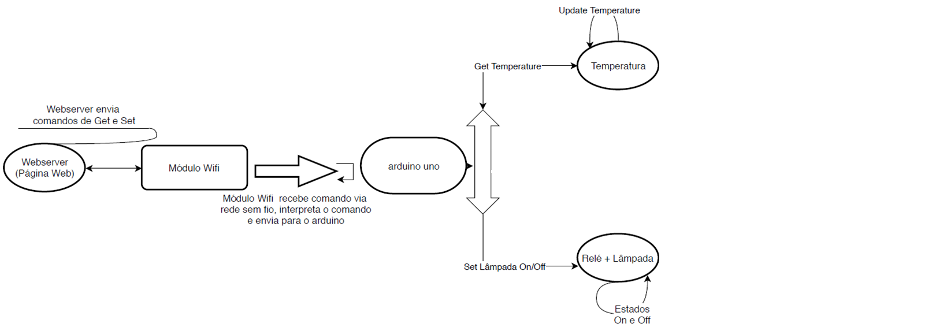
Pseudo Máquina de Estado (DIAGRAMA DE BLOCOS)

Slide 7
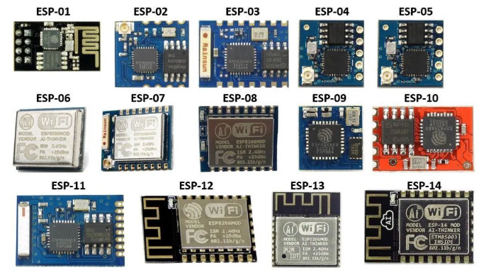
CONCLUSÃO SOBRE projeto
ESP01 é indicado para realizar tarefas mais simples, como por exemplo ligar e desligar lâmpadas ou tomadas remotamente
Ao colocar vários sensores e atuadores integrados ao WebServer criado com o ESP01, a página Web apresentou lentidão e timeout, portanto, ESP01 é indicado apenas que se conecte a no máximo dois sensores ou atuadores
Existem dispositivos Wi-Fi melhores para serem utilizados na criação de um ambiente SmartHome, porém, para fins educativos e recreativos, o ESP01 funciona muito bem e é relativamente barato
Funcionamento do projeto pode ser visto em: https://www.youtube.com/watch?v=M45eCXSaNok

Slide 8
OBRIGADO

